Slide 1
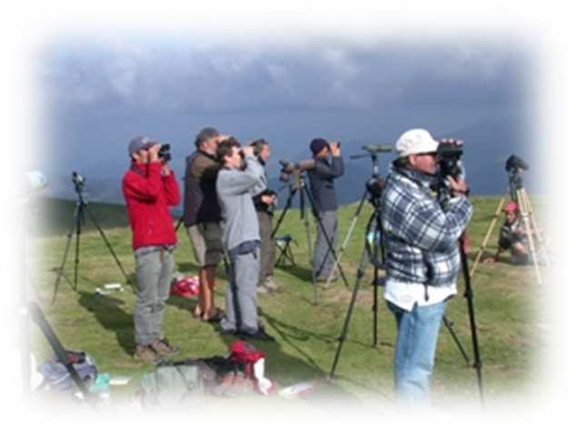
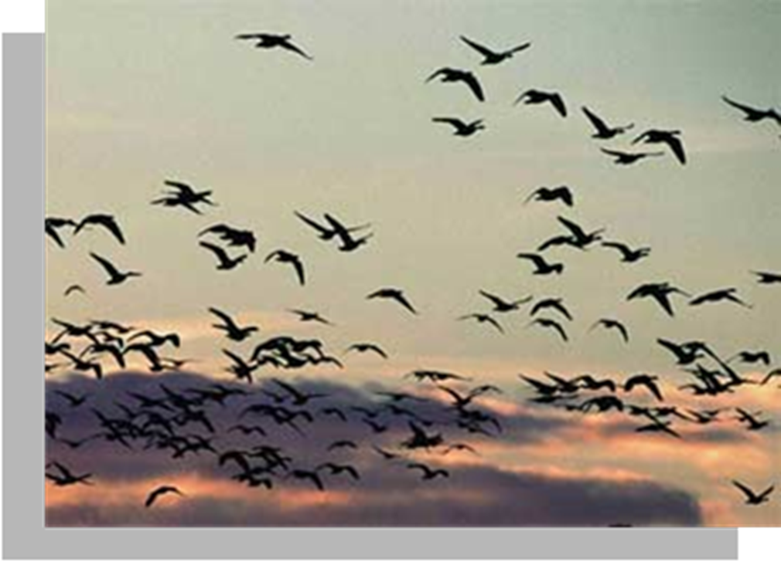
Techniques de dénombrement
( recensement )des Oiseaux d’eau

Slide 2
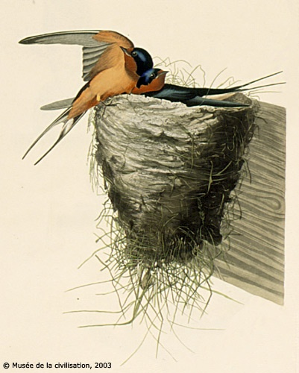
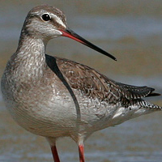
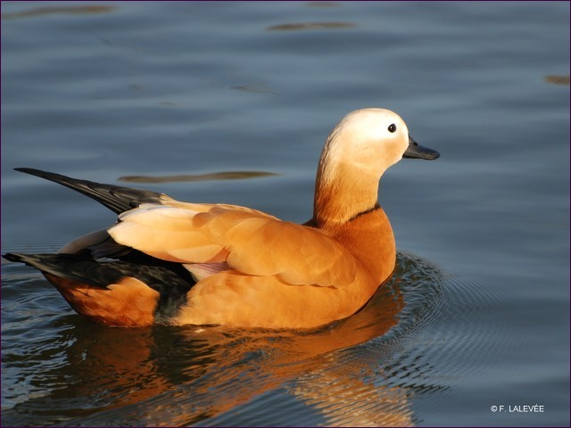
Position des oiseaux dans le règne animal
Règne animal
Sous-règne : Métazoaires
Embranchement : Cordés
Classe : Oiseaux
Sous-embranchement : Vertébrés

Slide 3
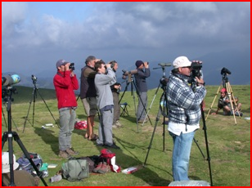
Le dénombrement international du Mois de Janvier
Chaque année au mois de janvier, l’ensemble des zones humides d’Europe, d’Afrique, d’Asie Centrale et de l'Ouest (baies, estuaires, zones humides littorales, plaines alluviales, fleuves, plans d’eau, marais, deltas et carrières en eau) sont visités par des ornithologues qui dénombrent l’ensemble des oiseaux d’eau : c’est le comptage international des oiseaux d’eau.

Slide 4
Ce gigantesque comptage mobilise chaque année des milliers d’ornithologues amateurs ou professionnels et permet d’identifier les principaux sites d’hivernage pour de nombreuses espèces.
L’estimation de la taille des populations de chaque espèce d'oiseaux d'eau constitue un des objectifs de ces comptages : les données collectées alimentent les banques de données nationales et internationales de Wetlands International, mais aussi les bases régionales, permettant d’évaluer les tendances des effectifs, ainsi que la distribution des populations et leurs évolutions.
Le but majeur de ces recensements est de contribuer le plus possible à la connaissance et à la conservation des espèces et de leurs habitats.
Il s’agit donc d’un système de surveillance à long terme centré sur l’hivernage de ces oiseaux.

Slide 5
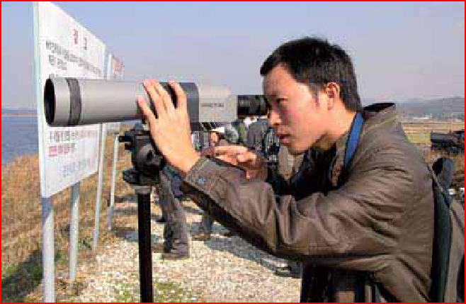
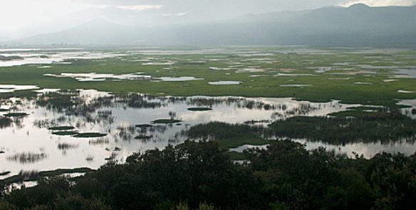
Les contraintes
Eloignement
Exemple du lac Tonga

Slide 6
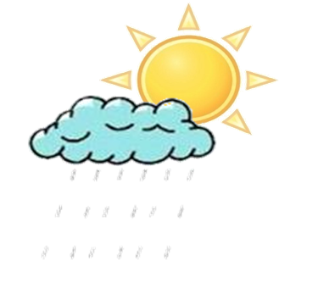
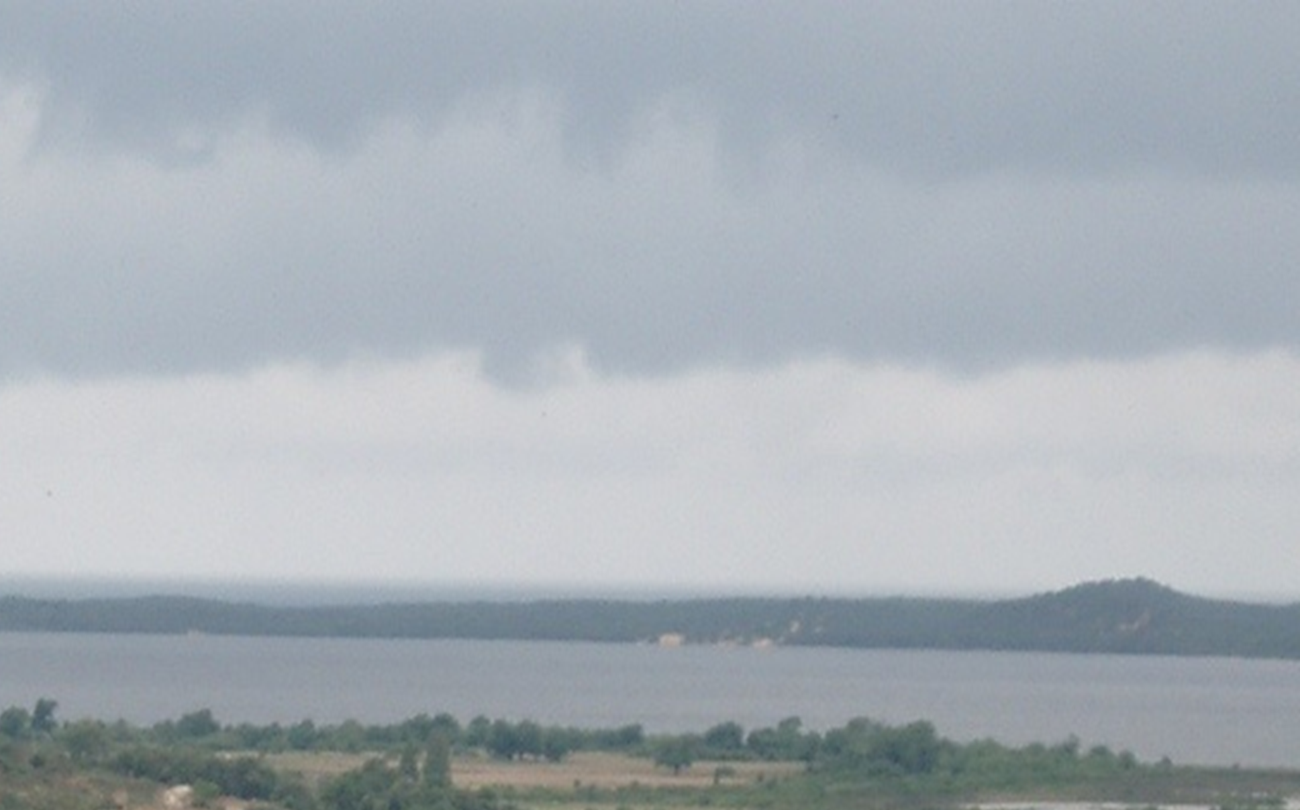
Les contraintes
Conditions météorologiques

Slide 7
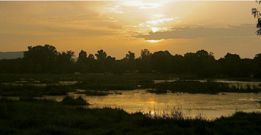
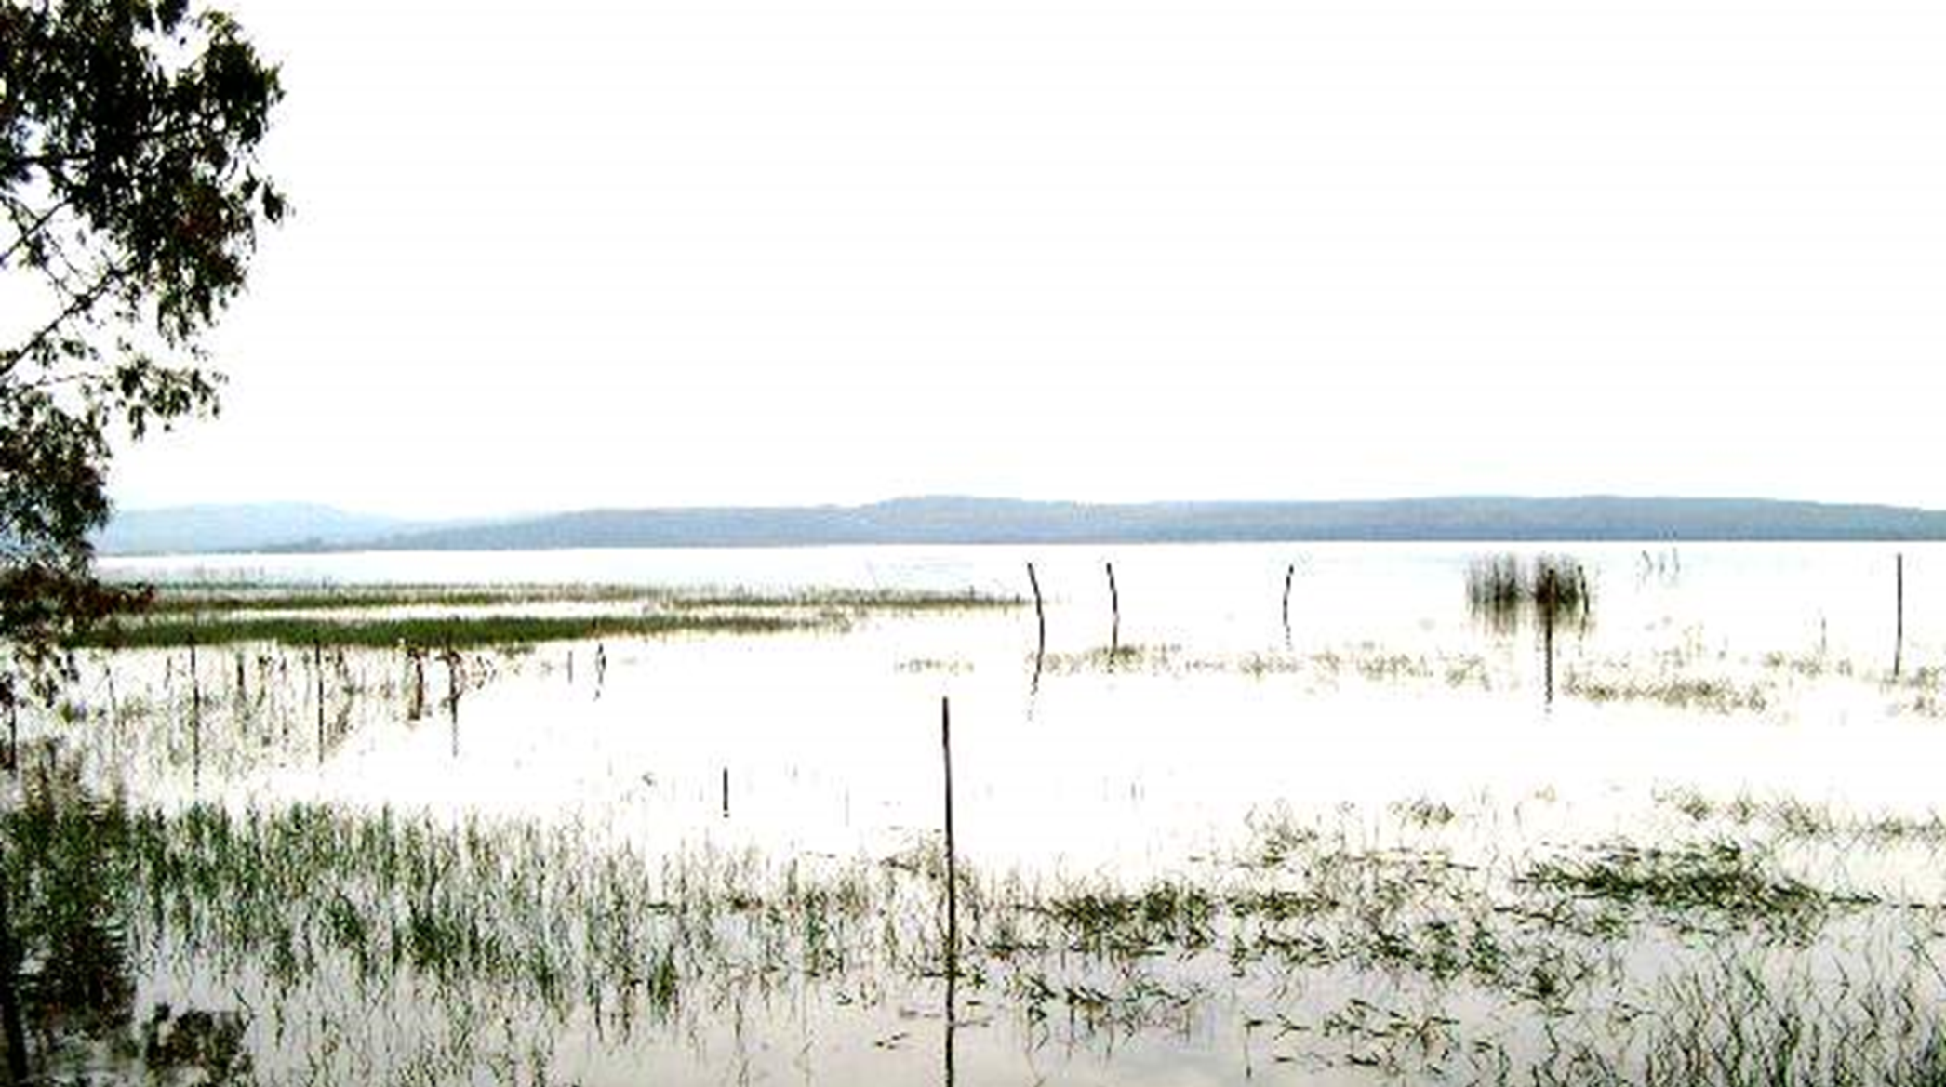
Les contraintes
Effet du contre jour

Slide 8
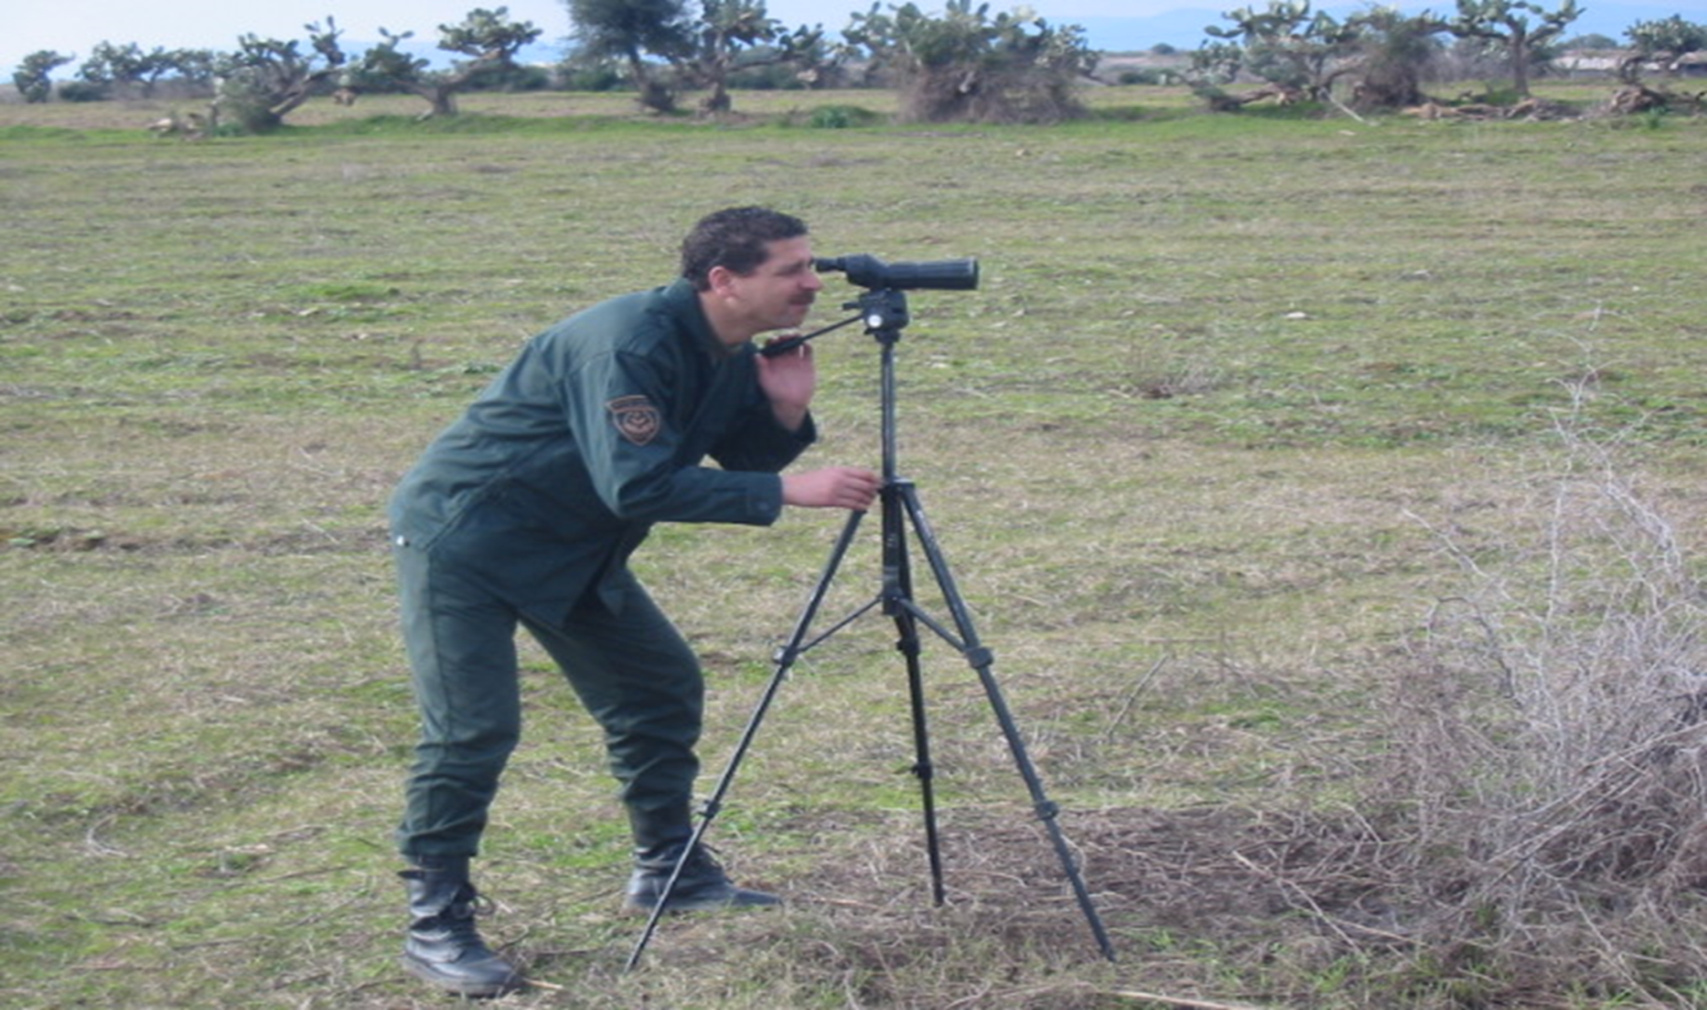
Les contraintes
Matériel d’observation non performant

Slide 9
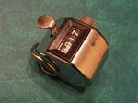
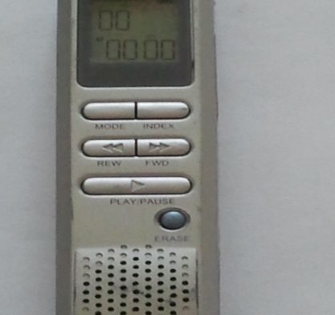
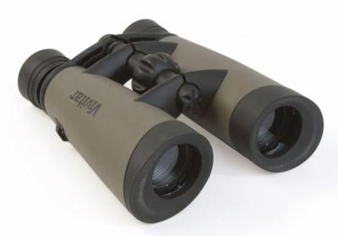
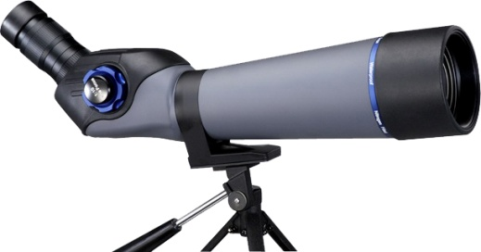
Le matériel utile au compteur
Pour compter des effectifs importants d'oiseaux, ou compter simultanément les effectifs de 2 à 3 espèces, il est utile de disposer d'un compteur avec lequel la mémorisation des chiffres n'est plus nécessaire. A défaut, un carnet et un stylo sont indispensables, et un dictaphone peut également se révéler bien utile.

Slide 10
Guide d’identification des espèces
l'appareil photographique peut être un plus, si le contexte permet de photographier la globalité du groupe d'oiseaux. Cependant, il peut être plus difficile d'identifier les oiseaux partiellement cachés.

Slide 11
Techniques de dénombrement des oiseaux d’eau
Quelque soit la méthode, les comptages reposent essentiellement sur le principe de l’estimation.
Un comptage individuel lorsque la bande des oiseaux d’eau est proche du point d’observation et si elle a une taille inférieure à 200 individus.
Une estimation visuelle nécessaire si la population des oiseaux d’eau est assez importante (plus de 200 individus) ou si elle se trouve à une distance éloignée.

Slide 12
La méthode de l’estimation visuelle
Diviser le champ de vision en des bandes virtuelles égales de 50 à 200 individus puis compter le nombre de bandes totales qui reflètera l’effectif estimé dans le site
La marge d’erreur de cette méthode est de l’ordre de 5 % à 10 % .
Cette méthode est la plus utilisée pour recenser les effectifs des oiseaux d’eau, elle dépend essentiellement de l’expérience de l’observateur et de la qualité du matériel utilisé
Les données sont collectées à partir de plusieurs points d’observations (stations) choisis de manière à couvrir au maximum le pourtour de la zone

Slide 13
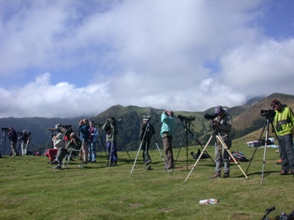
Techniques de dénombrement
1
Conseils et contraintes
Conseils d’utilisation
Avoir une connaissance du site pour localiser les
regroupements habituels des oiseaux.
Choisir les meilleurs points d’observation.
Opérer lors de bonne conditions météorologiques (temps calme, bonne luminosité).
En fonction de l’activité des oiseaux, opérer aux bons
moments dans la journée.
Quelques contraintes
- La taille du groupe d’oiseaux : la marge d’erreur augmente avec la taille du groupe
- La distance d’observation peut rendre les comptages extrêmement délicats.
L’activité des oiseaux peut engendrer des déplacements rendant difficile tous dénombrement
(ex : activité de nourrissage).

Slide 14
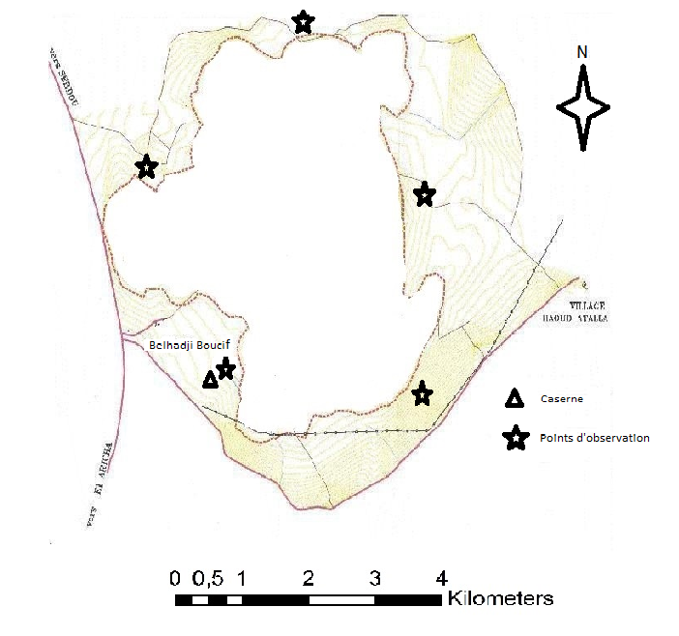

Slide 15
1 Comptage précis
I Comptage précis
I.1 Comptage 1 par 1
Décompter les oiseaux un par un, en utilisant un compteur manuel pour ne pas se tromper

Slide 16
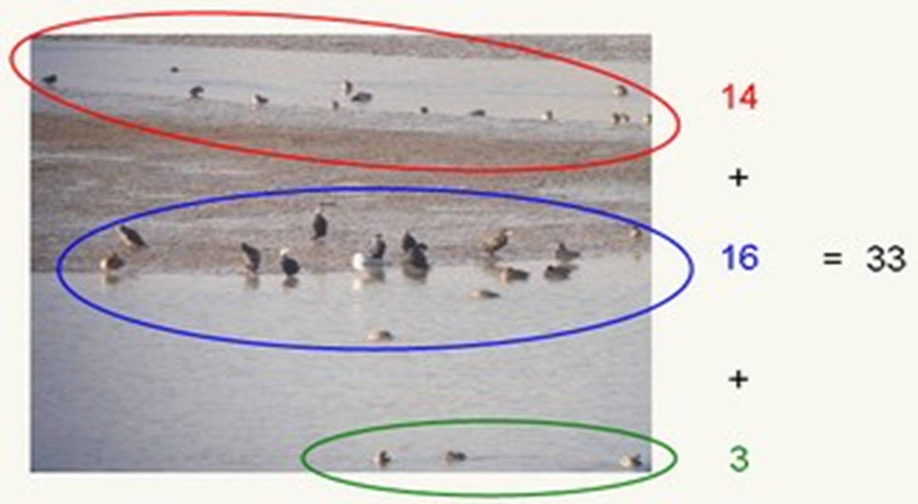
1 Comptage précis
I Comptage précis
I. 2 Le comptage par lots
Repérer les petits groupes au sein d'un groupe plus dispersé et notez les tailles de chaque groupe (3, 7, 4, 2, 11, 17, 3 ...), puis faire la somme totale

Slide 17
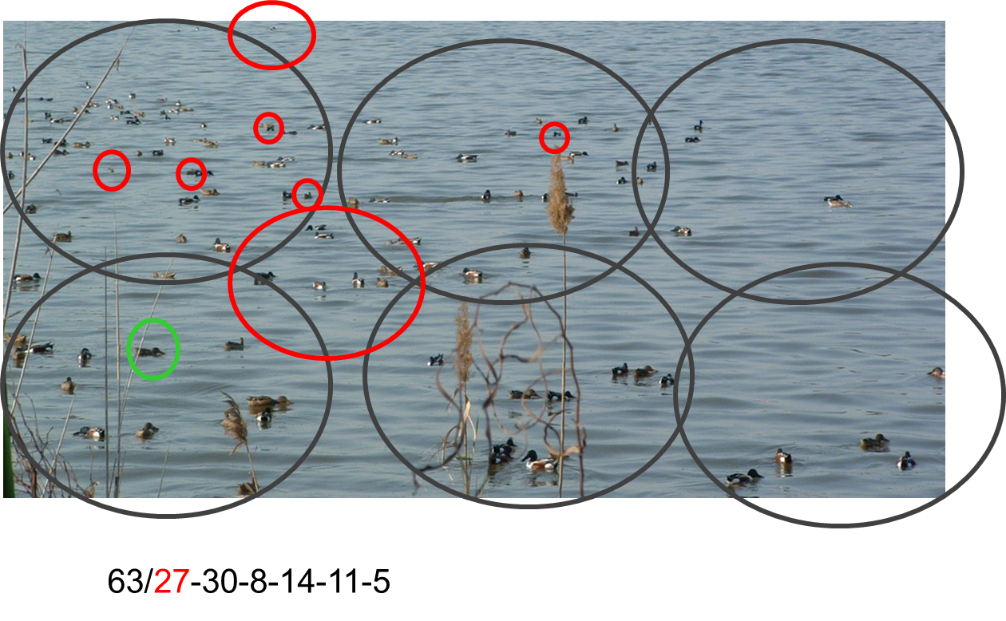
1 Comptage précis
Comptage précis
I. 3 Le comptage de groupes mixtes
Lorsqu'il s'agit de compter des groupes mixtes (ex : rassemblements de canards, concentrations de limicoles). On peut alors compter espèce par espèce, l'une après l'autre, ou bien, pour les compteurs plus expérimentés, compter toutes les espèces simultanément. Dans tous les cas, lorsqu'on est à plusieurs observateurs, il peut être intéressant de se répartir les espèces.

Slide 18
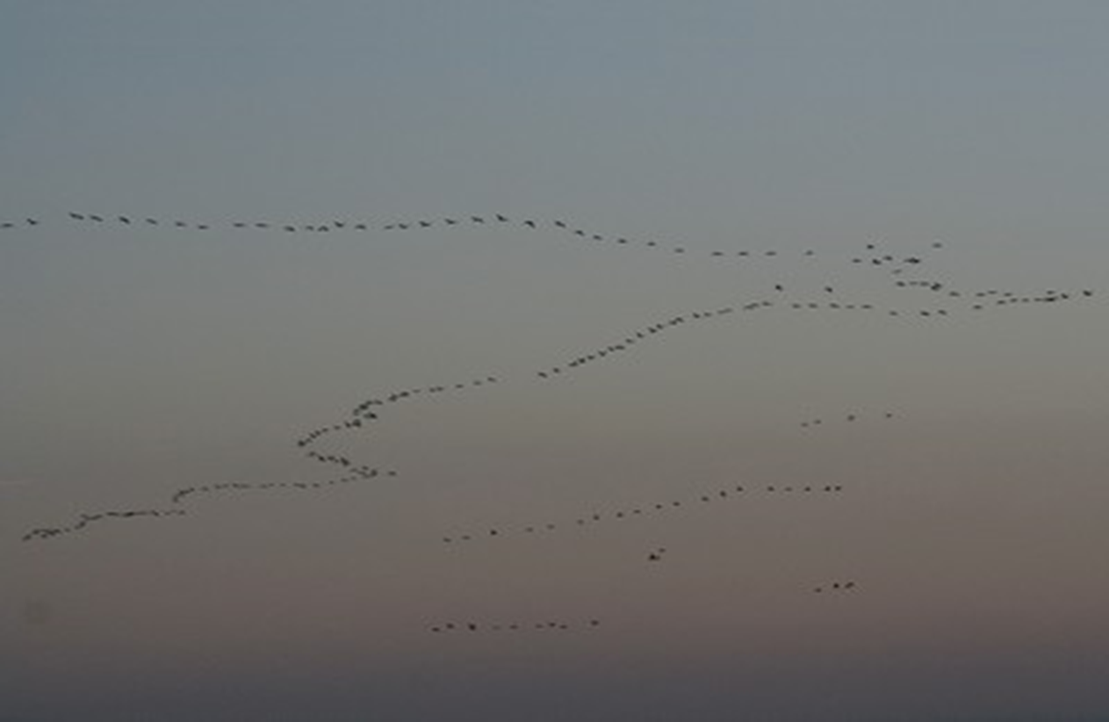
1 Comptage précis
Le comptage précis est pratique lorsque le groupe d'oiseaux est homogène ou pour les groupes en vol quand il s'agit d'espèces de grande taille (ex : vols de grues ou d'oies, en formation en V). Le comptage est réalisable pour des petits effectifs

Slide 19
2 Les méthodes d’estimation
Lorsque l'on n'est pas en mesure d'effectuer un comptage précis, on peut recourir à différentes techniques pour estimer le nombre d'oiseaux observés.
Par bloc
Par pattern (motif)
Par multiplication des groupes
Par pourcentage.

Slide 20
2 Les méthodes d’estimation

Slide 21
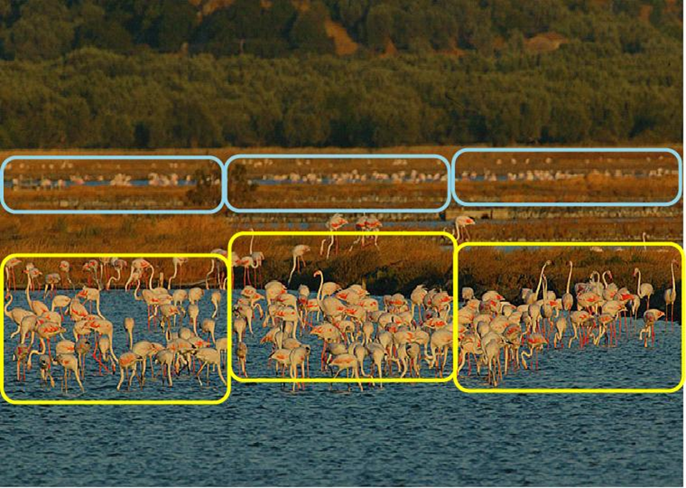
2 Les méthodes d’estimation

Slide 22
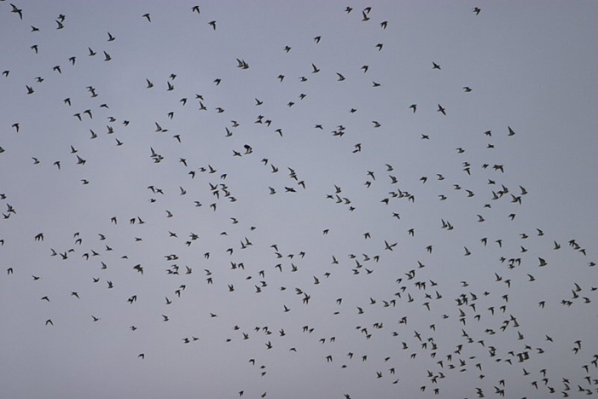
2 Les méthodes d’estimation

Slide 23
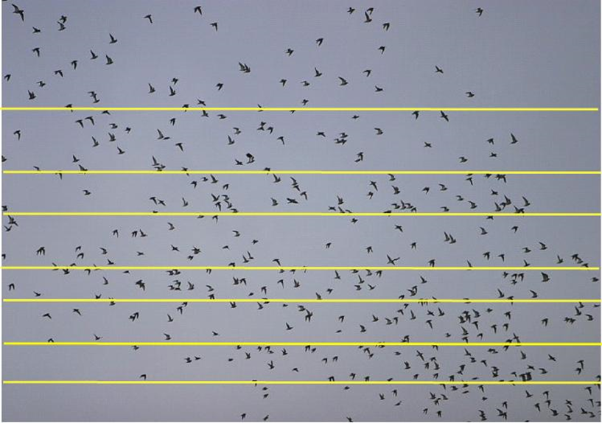
2 Les méthodes d’estimation
Densité : hétérogène, variable
Taille du groupe : <500
Taille des blocs : 50

Slide 24
Le comptage par motif (ou pattern)
2 Les méthodes d’estimation
Principe : compter le nombre d'oiseaux sur une zone qui constituera le "motif", puis compter le nombre de "motifs" similaires constituant le groupe.

Slide 25
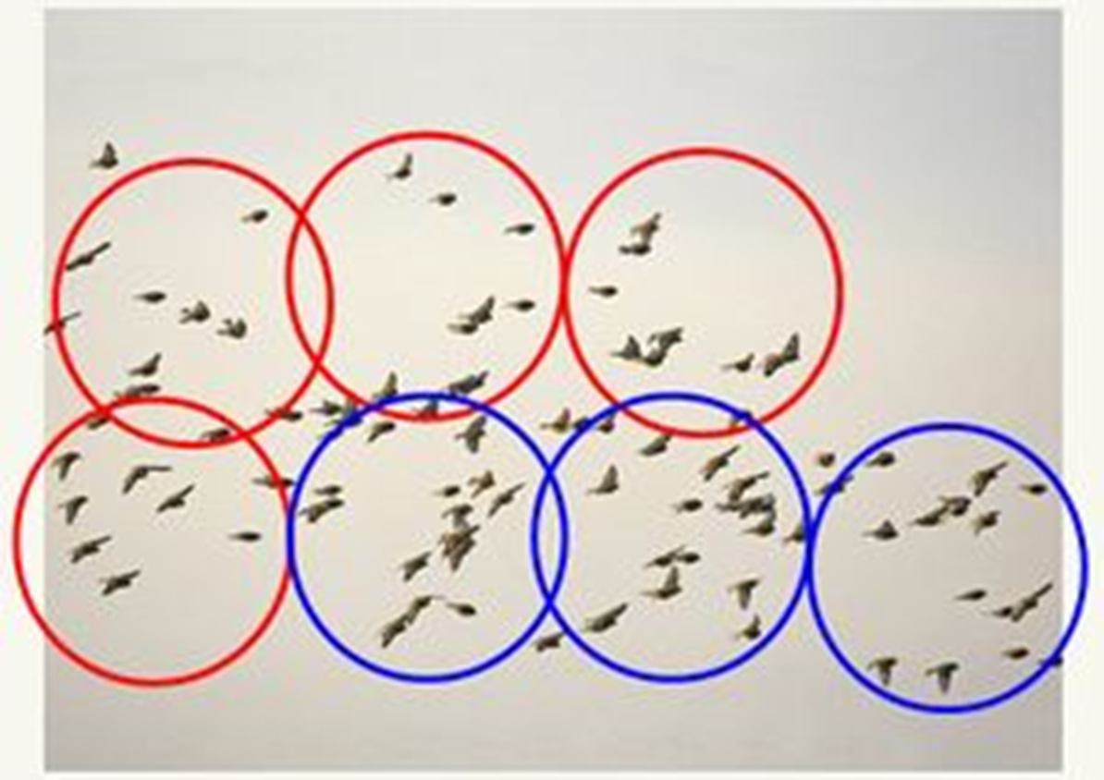
Le comptage par motif (ou pattern)
2 Les méthodes d’estimation

Slide 26
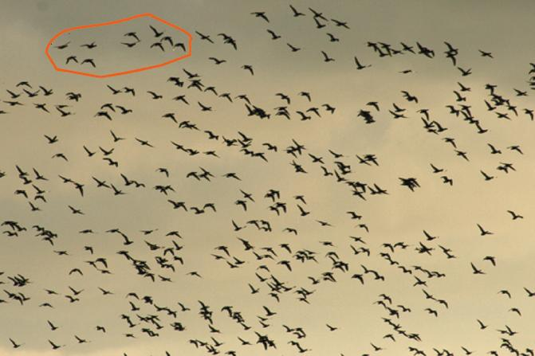
Dénombrement par multiplication des groupes
2 Les méthodes d’estimation

Slide 27
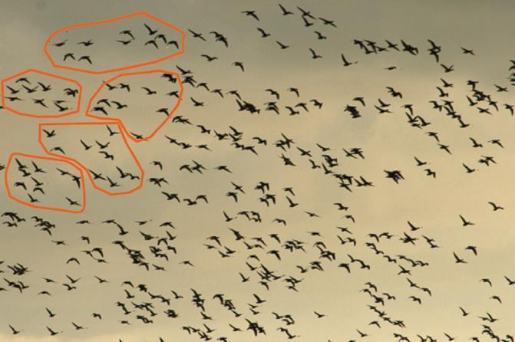
Dénombrement par multiplication des groupes
2 Les méthodes d’estimation

Slide 28
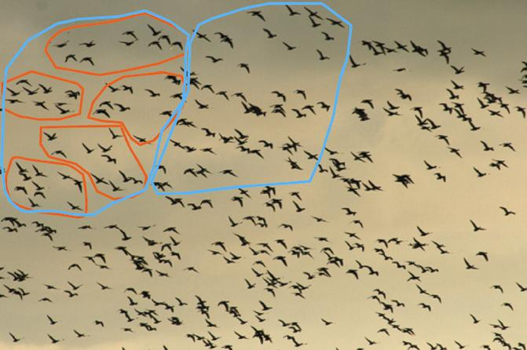
Dénombrement par multiplication des groupes
2 Les méthodes d’estimation

Slide 29
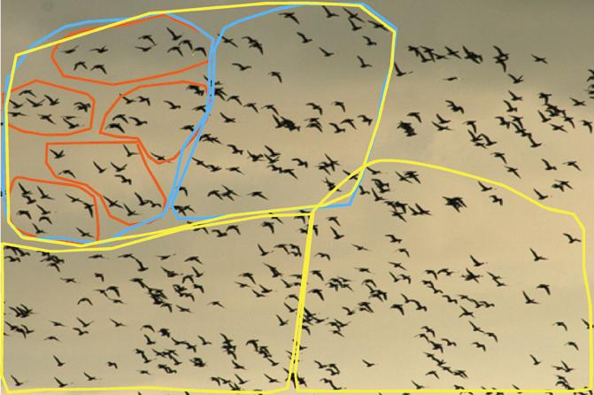
Dénombrement par multiplication des groupes
2 Les méthodes d’estimation

Slide 30
La méthode des pourcentages
2 Les méthodes d’estimation
Utilisée pour estimer la taille des peuplements dont la composition spécifique est hétérogène. Elle consiste à choisir aléatoirement plusieurs groupes de n individus (n dépend de la taille des peuplements et du groupe observé).
La méthode consiste à déterminer la proportion de chaque espèce au sein du groupe. L'extrapolation des résultats sur l'effectif total du peuplement nous permettra d'avoir une estimation de la composition des Anatidés.

Slide 31
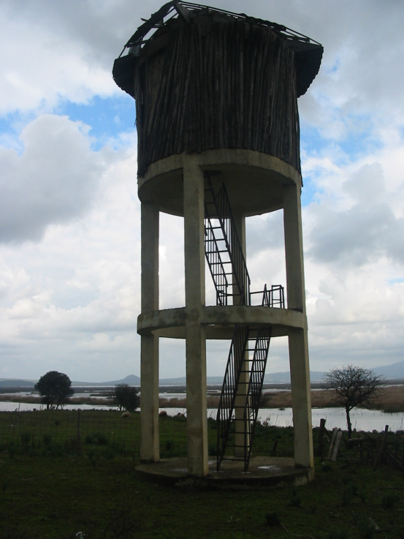
La méthode des pourcentages
2 Les méthodes d’estimation
La méthode des pourcentages
Cette méthode est préconisée dans le cas où l'identification spécifique est impossible pour tout le peuplement.

Slide 32
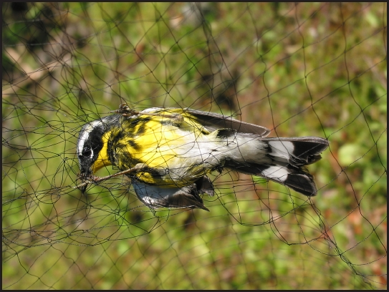
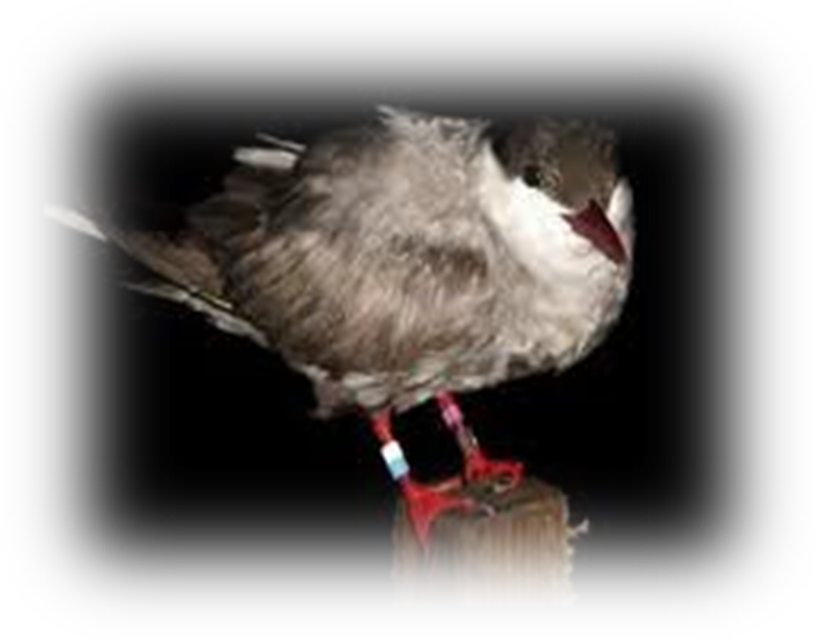
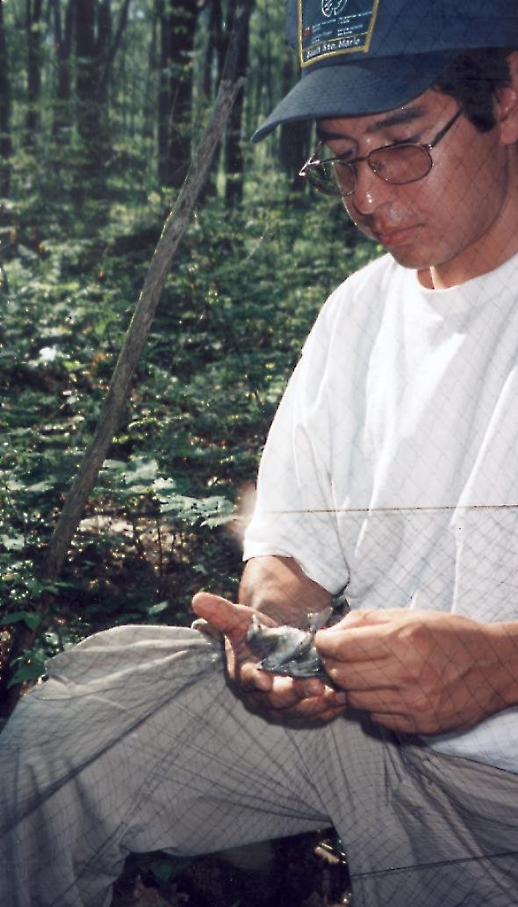
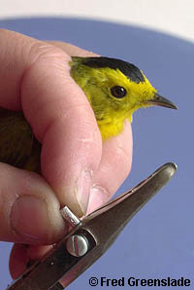
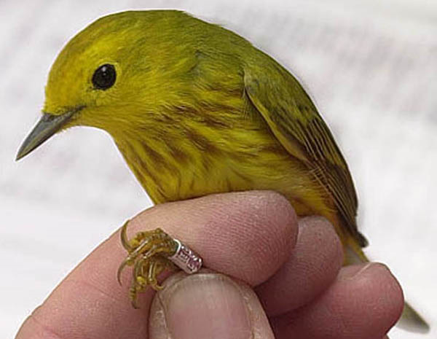
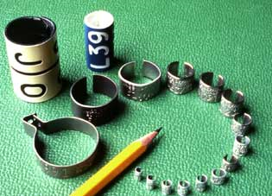
Suivi par le baguage
Lecture des bagues
Filet japonais
Capture
Baguage
bague

Slide 33
Merci

